Slide 1
Forenkling og automatisering av prosesser
P2P prosjektet
Utrulling til Statkraft Tofte
Notes:
12:35 – 13:15

Slide 2
Agenda
Hvem er vi?
(Alle)
Noen ord om Statkraft og Bouvet (Eli og Robert)
P2P i Statkraft
(Eli)
Prosjekt gjennomføring (Robert)
Innkjøp i Statkraft Tofte AS
(Natalya)
Salg og produksjon på Statkraft Tofte AS
(Kim)
Notes:
Starter 12:35

Slide 3
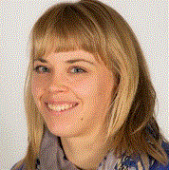
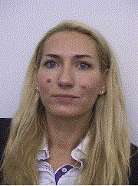
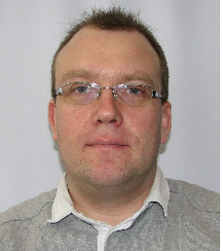
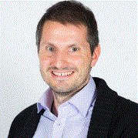
Hvem er vi
Eli Schei Hagen
Natalya Benestad
Kim Askild Jensen
Robert Sipina
Notes:
- 5 min (16:20 – 16:25)

Slide 4
Noen ord om Statkraft og Bouvet
(Eli og Robert)
Notes:
- 5 min (16:25 – 16:30)

Slide 5
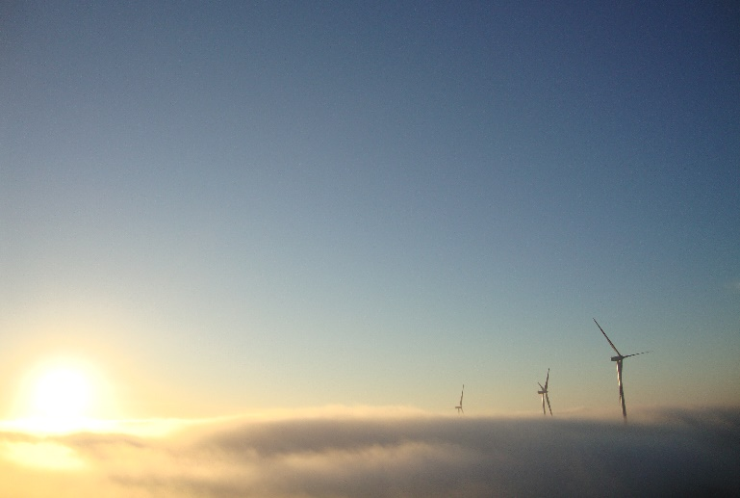

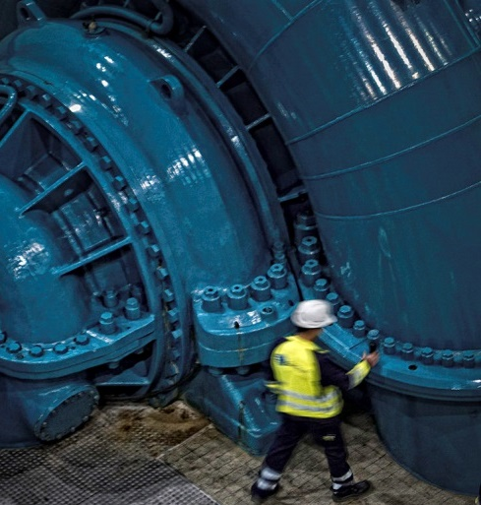
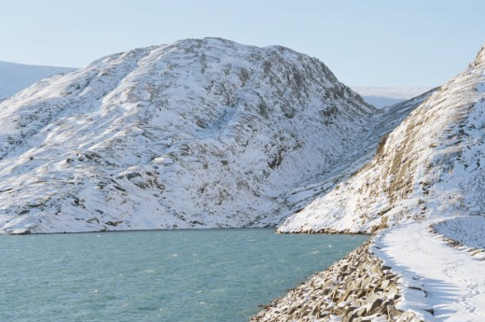

STATKRAFT
kort oppsummert
98 %
fornybar energi
Mer enn
3 mill.
energirelaterte kontrakter per år
Miljøvennlig kraftproduksjon
62 TWh
Mer enn 350
kraftverk over hele verden
3 600
ansatte i
16 land
100 % eid av den norske stat

Slide 6
Statkraft i verden
EGEN KAPASITET
19 300 MW
62 TWh → 98 % fornybart
NORGE
SVERIGE
UK
IRLAND
TYSKLAND
NEDERLAND
PRODUKSJONSSTYRING FOR ANDRE
22 000 MW
100 % fornybart
USA
FRANKRIKE
TYRKIA
NEPAL
SPANIA
ALBANIA
INDIA
PERU
BRASIL
ANSATTE
3 600
CHILE
Notes:
Bakgrunn:
Egen kapasitet viser til kapasitet i kraftverk eid av Statkraft direkte, eller indirekte gjennom datterselskaper (Statkrafts andel)
Produksjonsstyring for andre viser til Statkrafts aktiviteter innen markedstilgang, der Statkraft bringer småprodusenters kraft til markedet. Statkraft har slike aktiviteter i Norge, Sverige, Tyskland, UK, Frankrike, Polen, Tyrkia og India.

Slide 7




Bouvet tjenester
Virksomhetsarkitektur
Multikanalstrategi
Business Intelligence
IT-arkitektur
Testledelse
Sikkerhet
Prosjektledelse
Information Management
Digital strategi
Rådgivning
Data Science
GDPR
Big Data
Endringsledelse
Kurs
Digital markedsføring
Skreddersydde løsninger
Design
Web-løsninger
Analyse
Systemutvikling
Merkevarebygging
Åpne kurs
Business Intelligence
Innhold
Samhandling
Kommunikasjon
Teknologi
Bedriftsinterne kurs
Integrasjon
SAP
Cloud
Mobile løsninger
Applikasjonsforvaltning
Infrastruktur
SEO
Brukertesting
IoT
Kunstig Intelligens og maskinlæring
Sosiale medier

Slide 8
Om Bouvet
  13 kontorer i Norge og Sverige
  1 461 ansatte
Trondheim
122
Bouvet Nord
ansatte
552
Bouvet Øst
ansatte
36
Sesam
91
Bouvet Bergen
Bergen
ansatte
Borlänge
ansatte
Sandvika
Oslo
Haugesund
Stockholm
442
Bouvet Rogaland
Sandefjord
ansatte
Stavanger
Skien
Arendal
Kristiansand
76
Bouvet Sverige
ansatte
26
Konsernstab
81
Bouvet Sør
ansatte
ansatte

Slide 9
P2P i Statkraft
(Eli)
Notes:
- 7 min (16:30 – 16:37)

Slide 10

Why a P2P-project
Background
Financial Leakage in the Oil and Gas industry is estimated to be 5%.
No indications that Statkraft is not in the same range
Improve process efficiency
Enhance PO & Three-way matching
1
2
3

Slide 11
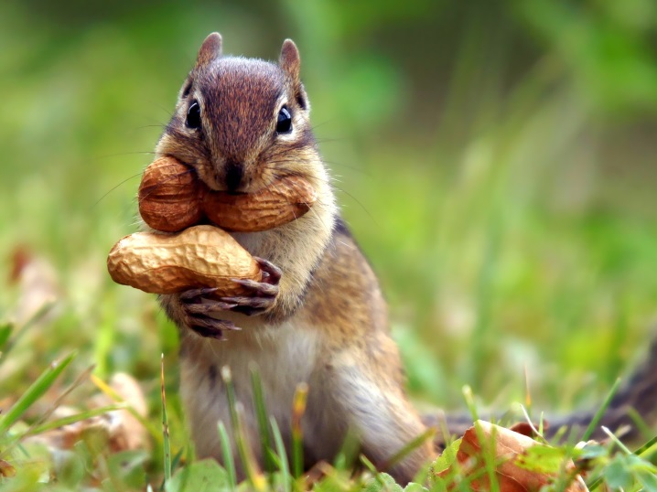

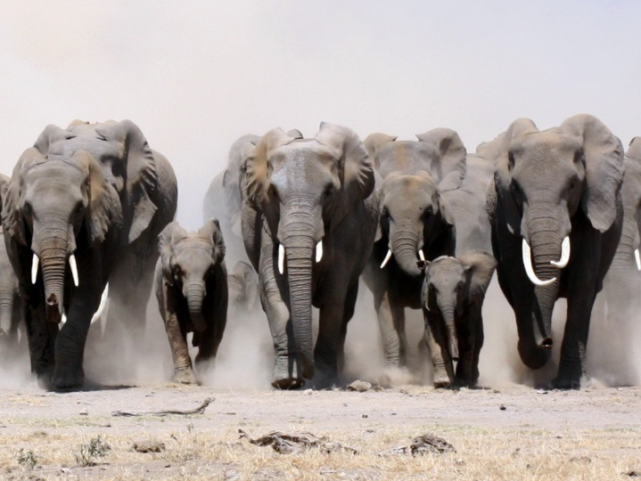
The project delivers
Money Saving
Efficiency
Compliance
Better control
Automation, user friendliness
Follow the process
Notes:
Text
Stopping the financial leakage is one reason why the P2P project was started. The mandate of the project is in fact threefold:
Save money by increasing control (stop the leak)
Increase process efficiency by automating wherever possible
Reduce the risk for fraud and corruption by introducing 3-way-match. (say that this was a finding from FRA project).
(I will get to the deliverables in a moment)
_____________________
-Fraud and corruption prevention project
FRA – prosject
Controlling
Project Delivery Model

Slide 12



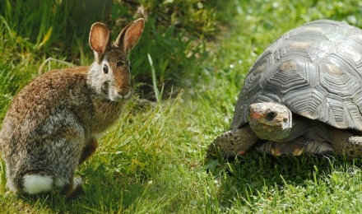
Examples of Financial Leakage in Statkraft
Case 1: Watch out for hidden things.
Suppliers invoiced items that should not have been invoiced.
Case 2: Leaving the group is dangerous.
We paid too much because we did not use framework agreements.
Case 3: Know what you buy.
Scope. Make sure you are in command.
Conclusion: Statkraft has financial leakages in all steps of the P2P process.
Notes:
Text as before
We have found several examples of financial leakage at Statkraft.
1.
2.
3.
Besides our own findings – Advisories and >Statoil has the same findings in their work
So
To get better control of the P2P process in Statkraft we have proposed a P2P project – In the PIP program ---next

Slide 13

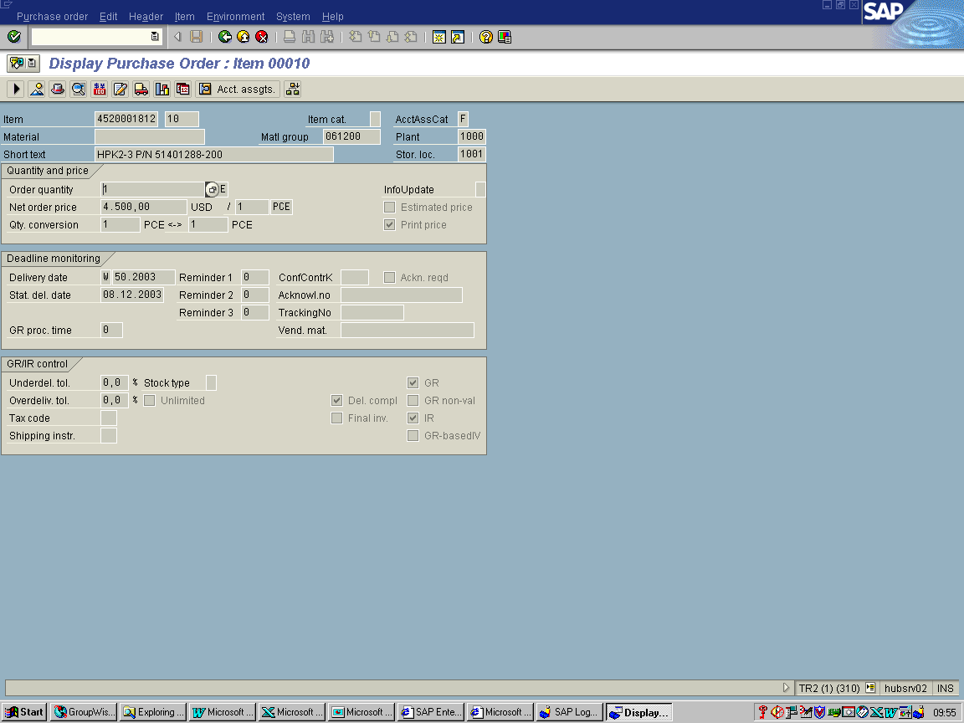

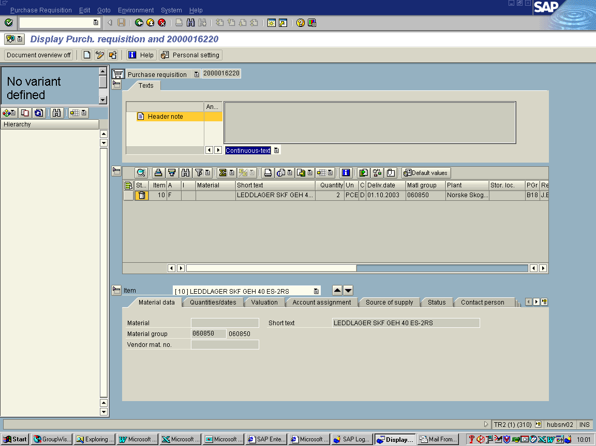

Efficiency – through change of focus
2
Transactions in SAP
Better understanding increases efficiency in the process
ME21N
ME51N
Notes:
Jeg tror vi alle sammen er ganske så gode på vår del av prosessen. Vi utfører den stort sett på en måte som minimerer den tiden vi trenger å bruke på det. Målet for det vi gjør er å få saken ut av verden. Vi er eksperter på vår transaksjon, vet hvordan vi kommer til det steget hvor vi får mulighet til å trykke OK (TRYKK)
Vi kan sikkert alle kjenne oss I gjen I følelsen av lettelse over endelig å få oppgaven ut av vår verden, og så vet vi kanskje ikke helt hva som skjer videre med den.
Det vi jobber med I dag er å ENDRE FOKUS TRYKK
Slik at vi får en bedre forståelse og dermed bedre samhandling langs hele verdistrømmen vår. Vi skal vite hva neste mann I prosessen gjør og hva de trenger fra meg for å gjøre den jobben godt
VI SKAL GJØRE HVERANDRE GODE

Slide 14

Clear roles and responsibility increases efficiency
Need
Purchase
Approve
GR/SR
Invoice Handling
Has a purchase need.
Post-it, mail, goes to shop
Perform Goods Receipt and invoice control
Correct good/service?
Correct amount?
Correct quality?
Has a purchase need.
Post-it, mail, goes to shop
Often not involved at all
Copies purchase requisition to PO
Budget Owner. Approves PO
Budget Owner. Approves PO
Performed on limited level today
Performed on limited level today
Today
Roles
Requisitioner
Purchaser
Approver
Requisitioner
Requisitioner
Has a purchase need.
Creates requisition in SAP or in the App.
New routine:
1. Follow-up PR – Commercial testing
What scenario are we in?
Need for contracting process?
2. Create PO according to scenario
3. Super User – guide, compliance TSW
Budget Owner. Approves PO
Perform Goods Receipt
Warehouse clerk
Correct good/service?
Correct amount?
Correct quality?
Verifies invoice
Future
Notes:
Beskrive hva som skal kjøpes i beskrivelsen på rekvisisjon (evt med vedlegg for utdypning)
Sluttdato på arbeidsordre må ikke settes opp som leveringsdato på en rekvisisjon

Slide 15


Increased efficiency through improved user interface
2
✓
Contiki open zone – publication agreements
✓
✓
Procurement process
ERS – Self billing solution
Tender Process
App to approve invoices
Need for a good or service (not in stock)
Purchase
requisition
Purchase
order
Good and
service receipt
/ control
Invoice
receipt /
Control
Posting of
invoices
etc.
Payments
✓
✓
Improved interface on Shopping Portal
App to
approve POs
App to Perform GR
Updated Barcode app
Improved interface for invoice verification
✓
Workflow: Multiple invoice verifiers
Link to contract in Contiki from SAP
✓

Slide 16
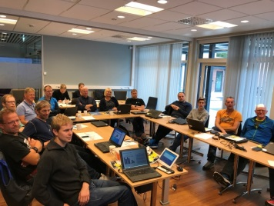
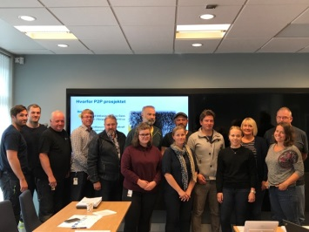
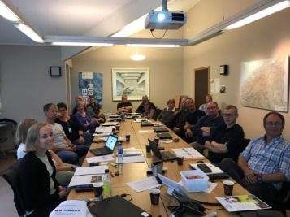
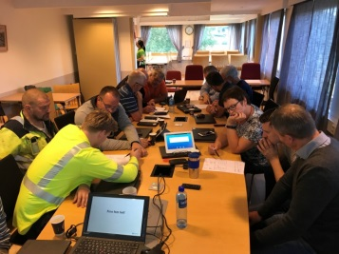
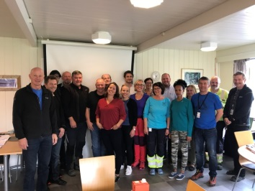
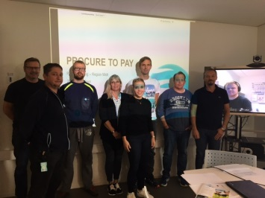
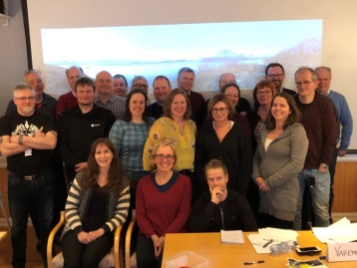
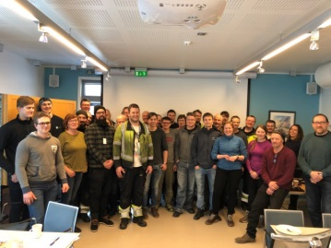
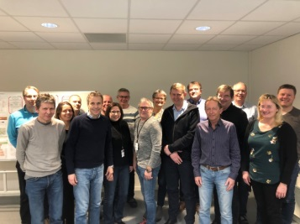
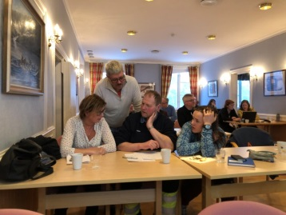
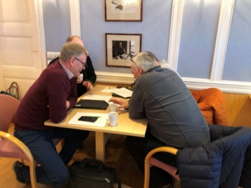
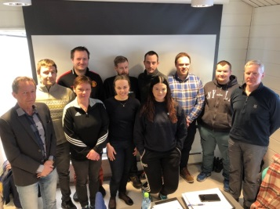
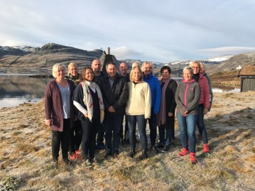
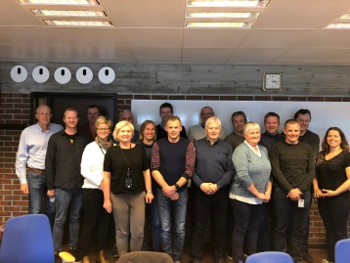
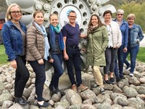
Awareness training
60 sessions, 1600+ colleagues
1

Slide 17
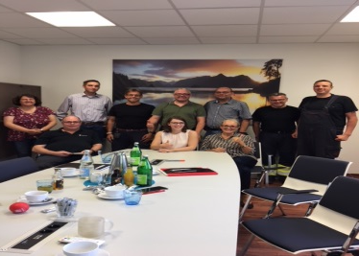
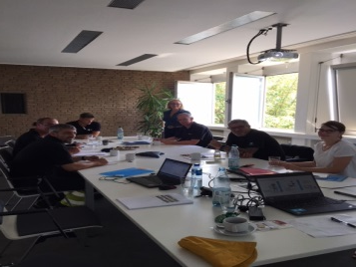
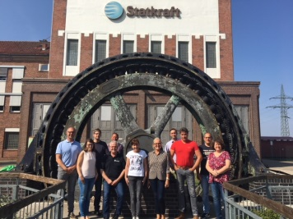
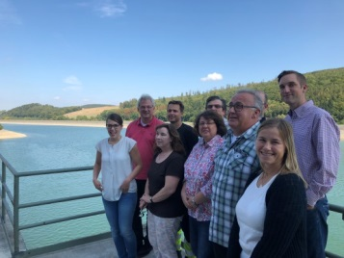
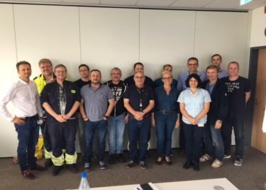
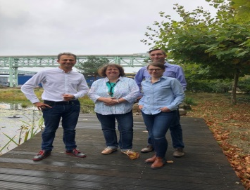
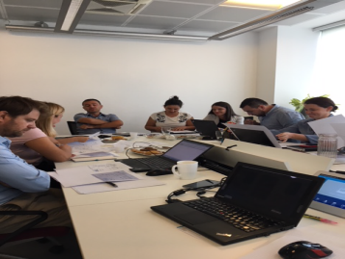
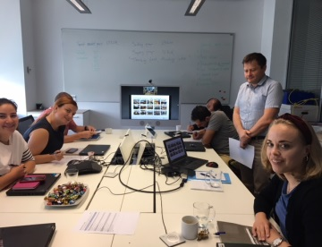
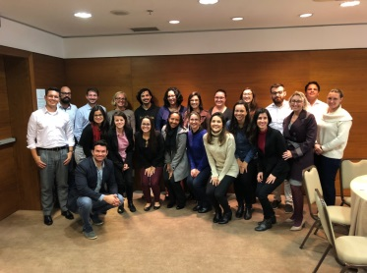
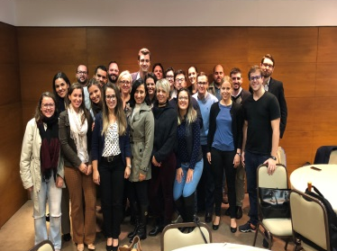
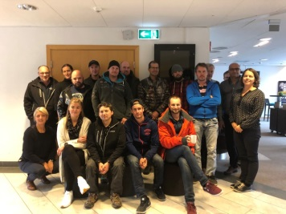
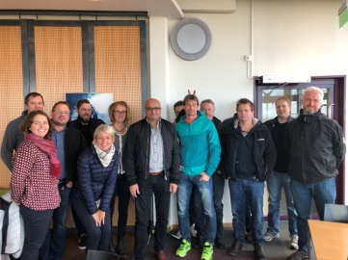
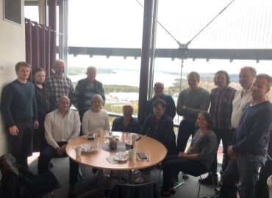
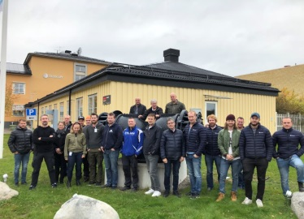
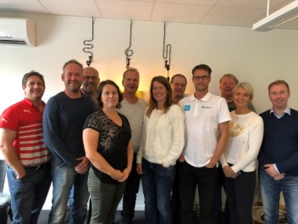
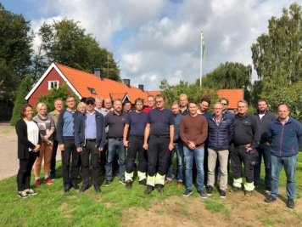
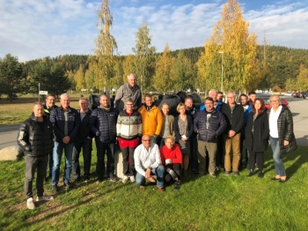
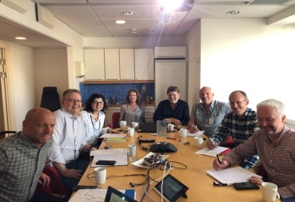
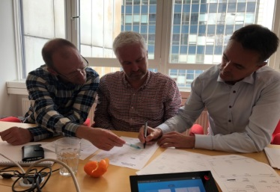
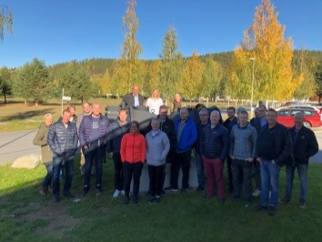
Norway, Sweden, Germany, Albania, Brazil….
1

Slide 18
Prosjekt gjennomføring
(Robert)
Notes:
- 5 min (16:37 – 16:42)

Slide 19
Prosjekt gjennomføring
Prosjektets formål og mål
  Statkraft Tofte AS ønsket å flytte driften fra Statkraft Markets Gmbh til Statkraft Tofte AS
Oppdragsgiverens krav
  Forenkle og automatisere Biomass prosessene
  Forretningssystemet (SAP) måtte være implementert og klart til bruk fra 1/1-19
  Prosjekt omfanget var enkelt å greit implementere SAP forretningssystem i Statkraft Tofte AS med Statkraft Markets som mal

Slide 20
Prosjekt gjennomføring
Suksess kriterier
Feile tidlig og rette raskt
  Testingen start med en gang Statkraft sin SAP mal var satt opp for Statkraft Tofte AS
  Mange test iterasjoner med retting mellom testene
  Beintøff feilretting prioritering frem til neste test
Standard standard standard…
  Forretningen var villig til og tilpasset seg SAP standard prosessene
Prioritering
  Need to have foran nice to have
  Fase to parkeringslisten ble tidlig etablert og aktivt tatt i bruk.
Trygghet og tillit
  Oppdragsgiver har svært høy tillitt hva gjelder kompetanse og gjennomførings evnen til prosjekt deltagerne.
Dette ble smidig

Slide 21
Innkjøp i Statkraft Tofte AS
(Natalya)
Notes:
- 7 min (16:42 – 16:49)

Slide 22
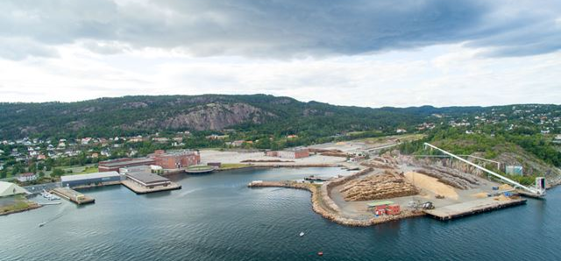
P2P Statkraft Tofte
Biomasse produksjonsanlegg
http://www.statkraft-tofte.com

Slide 23
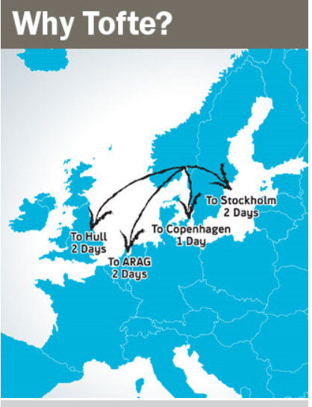
Fullskala produksjonsanlegg på Tofte
Flis produksjon
  Produksjon, blanding og lagring av biomasse
Lagring og on time leveranse
Kort avstand til europeske kunder , isfri kondisjon året rundt gjør Statkraft attraktiv for biomass kunder
Sesongmessige pris arbitrasjer
Lagring av biomasse og utnyttelse av de ulike prisvariasjonene sommer og vinter
Næringspark
Åpen for å være vertskap for nye prosjekter (tilgang til hydropower, flis, og tilretetlagt logistikk)

Slide 24
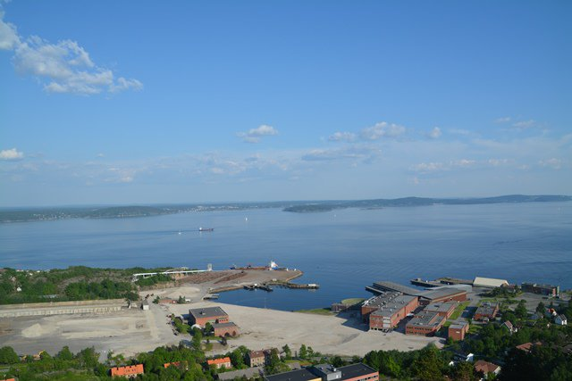
Statkraft Tofte og Biomass Team
Statkrafts biomasseteam holder til i Storbritannia og har i fire år handlet med biomasse, som pellets og flis.
Produksjonen av egen biomasse foregår på Tofte i Hurum, der det tidligere lå en cellulosefabrikk.
På Tofte har Statkraft bare noen få ansatte som sørger for den daglige produksjonen, mens biomasseteamet har ansvaret for servicekontrakter, kundekontakt og logistikk.

Slide 25


Statkraft Tofte sin hoved kunde
Det danske energiselskapet Ørsted driver en storstilt omlegging fra fossile til fornybare energikilder.

Slide 26

Viktigste innkjøpskategorier for Statkraft Tofte
Innkjøp av tømmer
Frakt av tømmer og flis
Omgjøring av tømmer til flis (Flishoggingen)
Stevedore tjenester (kai tjenester)
Oppmålingstjenester
Portagenter og toll tjenester
Utstyr (kran, grabb, arbeidsbåt, transformator)
Konsulent og operasjonelle tjenester

Slide 27
Innkjøp av tømmer
3 hoved leverandører for innkjøp av tømmer:
  Viken Skog
  Nortømmer
  Glommen Skog
  Tømmer leveres med bil eller båt
Average moving prices eller glidende gjennomsnittspris
Supplier contract signed
PO created for annual volume by supplier
Goods Reciept entered in SAP
Invoice sent to Statkaft
Invoice scanned in to SAP
Invoice approved for payment

Slide 28

Innkjøp av Stevedore (Kai) tjenester fra leverandør Hegna
Kai tjenester og arbeidskraft
Timelister på daglig basis og sender de til Statkraft Tofte
Timelister for tjenester lastes ned i SAP enten automatisk eller manuelt
Sender sine regninger for timene de har brukt på SK Tofte
Incoming timesheet
Uploaded in to SAP
Hours approved towards service PO
Hegna invoice matches hours in SAP
Invoice approved and sent for payment

Slide 29

  Demurrage (bryggeleie) Tofte
Demurrage Tofte –Tofte som belastes
Demurrage Skærbæk –Ørsted (kunde i Danmark) som belastes
Delayed vessel
Purchase requisition
fixed number
Purchase order updated
fixed number
Invoice verification

Slide 30

Self Billing (egenfakturering) innkjøpsordre
For noen tjenester er sett opp self-billing POer
Faste utgifter for eks kontorleie, faste konsulent kontrakter
Fordelaktig for både leverandør og Statkraft
Alle kontrakter på plass og prosessene utføres automatisk

Slide 31

  P2P for Statkraft Tofte
Bruk av punch out kataloger med faste priser
Oppfølging av innkjøpsplan
Tradebroker avtaler
  Involvering av innkjøp i tidlig fase

Slide 32
Salg og produksjon på Statkraft Tofte AS
(Kim)
Notes:
- 7 min (16:49 – 16:56)

Slide 33
Produksjon av biomasse
Statkraft Tofte kjøper inn tømmer som leveres via ulike leverandører
  Tømmeret lagres først på Tofte før de prosesseres til biomasse (flis) via anlegget som er satt opp for dette formålet.
  Siden vi konverterer produktet fra et tre til biomasse må vi også gjøre en overføring i SAP mellom 2 material nummer. Vi bruker da MIGO og bevegelsestype 309 til dette formålet. Lager enhet er for begge materialene er M3.
Opprette innkjøpsordre for trær
Trærne leveres og lagres på Tofte
Trærne hugges opp til Biomasse (flis)
Lagerbeholdning overføres i SAP
Biomasse lagres på Tofte klart for salg

Slide 34
Verdivurdering av Biomasse / Lagerenhet
Normal verdivurdering av material i Statkraft er bruk av standard pris.
På Tofte har vi valgt å bruke glidende gjennomsnittspris (moving average)
  Grunnen til at dette prinsippet ble valgt er at pris på tømmer varierer både mellom de ulike leverandørene samt basert på volum.
  Ved å bruke glidende gjennomsnitt sikrer vi at material prisen alltid er den korrekte.
  Dette gjør også at vi får en riktig kostpris ved salg av biomasse som kan brukes til å regne ut fortjeneste på salget.
Vi valgte å bruke M3 som lagerenhet i SAP på både tømmer og biomasse. Siden vi overfører beholdning mellom 2 materialer var det enkleste å ha samme enhet på begge materialene.
  Men vi har også en salgsenhet som er Gjo (Gigajoule) som vi opprettet i SAP. Dette er da effekten av Biomasse når produktet brennes og det er denne enheten kunden faktureres.
  I tillegg har vi TO (tonn) som brukes i utregning av ulike kostnader og inntekter på salgsordren

Slide 35
Salg av Biomasse fra Tofte
Salgsprosessen er som følger for Biomasse:
  Det opprettes en salgsordre i SAP med vår egen dokumenttype og estimert salgsvolum basert på antall tonn lastet på båten som da er konvertert til Gjo. Konverteringen er basert på et estimat fra materialet
  Vi oppretter deretter en pro forma faktura som leveres tollvesenet
  Vi endrer så salgsordren og legger inn en foreløpig rabatt på 30% siden vi ikke vet Gjo innholdet
  Når biomasse har forlatt kaia på Tofte med båt oppretter vi en utgående levering i SAP basert på salgsordren
  Det opprettes deretter en faktura i SAP basert på leveringen som allerede er opprettet. Denne inneholder også noen andre biomasse relevante kondisjoner som vi har opprettet.
  Når vi får tilbake riktig Gjo innhold på biomasse leveransen fra kunden lager vi en Debit memo request (DMR) med kopi av den opprinnelige salgsordren. Her reverserer vi de 30% fra den første fakturaen og legger til andre kondisjoner som påvirker salgsprisen til kunden og fortjenesten til Statkraft Tofte.
  Til slutt opprettes det en Debit memo (2 faktura) til kunden basert på DMR.
  Dette sikrer oss at vi får en fullstendig dokumentflyt i SAP der alle dokumentene er knyttet sammen.
Salgsordre
Proforma faktura
Utgående levering
Første kundefaktura
Debit memo request (DMR)
Sluttfaktura til kunde

Slide 36
PROSESS FORBEDRINGER
Innkjøpsordre for tjenester (service entry sheet)
ERS – egenfakturering
Varemottak / levering
Lagertelling
Salgsordre og bruk av kondisjoner
Rapportering av salg og fortjeneste

Slide 37
PROSESS OPPSUMMERING
INNKJØP
PRODUKSJON
SALG
LEVERING

Slide 38
Notes:
Spørsmål 4 min (16:56 - 17:00)

